Slide 1
B. Stof 9 MITOSE 1 BIOPLEK
http://www.bioplek.org/animaties/cel/mitose.html
BEKIJK DEZE ANIMATIE EEN PAAR KEER
VRAAG DE DOCENT BIOLOGIE EVENTUEEL OM EXTRA UITLEG

Slide 2
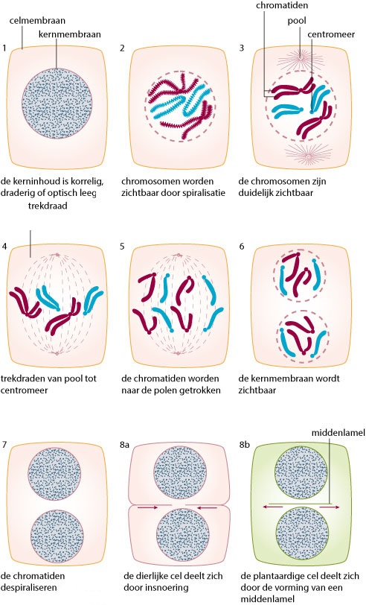
28.7.2. Mitose 2 1 x klikken

Slide 3
Ontregelde mitose 1
In normale situaties delen cellen zich als je groeit of als herstel van weefsels moet plaatsvinden.
Door onderling (chemisch) contact tussen de cellen stoppen de celdelingen als de groei of het herstel voltooid is.
Soms werken de genen die de mitose zelf regelen niet goed meer. De celdeling slaat dan als het ware op hol. Er ontstaat een opeenhoping van cellen.
Dat noem je een gezwel of primaire tumor. Meestal vormt het lichaam een bindweefsel-kapsel om de primaire tumor heen.
Heel vaak is een primaire tumor een goedaardige tumor. Dat betekent dat hij zich niet verder door het lichaam verspreidt

Slide 4
Ontregelde mitose 2
Het kan ook zijn dat een primaire tumor een kwaadaardige tumor is en zich ontwikkkelt tot kanker
Bij kanker ontsnappen tumorcellen uit de primaire tumor en deze komen in andere delen van het lichaam terecht.
Daar vormen ze nieuwe gezwellen, de secundaire tumoren. Deze noem je uitzaaiingen.
Een tumor in een orgaan kan tot gevolg hebben dat er in dat orgaan bloedvaten en zenuwcellen bekneld komen te liggen. Dit veroorzaakt bij de patiënt natuurlijk veel pijn
http://www.schooltv.nl/no_cache/video/crid/20100426_kankerenbehandeling01/ Hoe wordt je beter van kanker?
1 min. 29

Slide 5
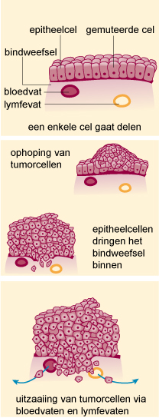
Ontregelde mitose 3

Slide 6
OPDRACHTEN MAKEN
Opdracht 35 blz. 94
Opdracht 36 blz. 94
Opdracht 37 blz. 94 Klassikaal = microscooppracticum

